Slide 1



TIẾNG VIỆT 1

Slide 2




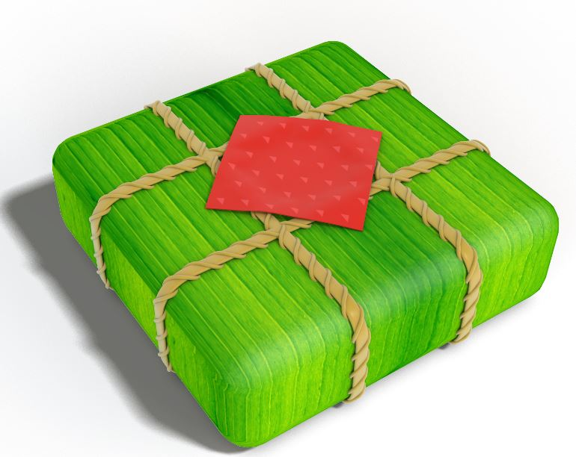

Khởi động
1
Đố bạn hoa gì?
Đố bạn bánh gì?

Slide 3
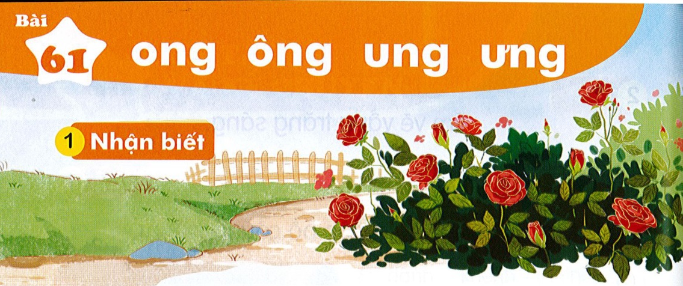

Bài
ong ông ung ưng
61
Nhận biết
1
̀
Nhưng bông hông rung rinh trong gió.
͂

Slide 4
Đọc
2
ông
ưng
ong
ông
ung
ong
ung
ưng
tr
ong
trong

Slide 5
ong
ong
ông
ông
dòng
võng
bổng
cộng
ung
ung
ưng
ưng
thúng
vũng
đựng
hửng

Slide 6
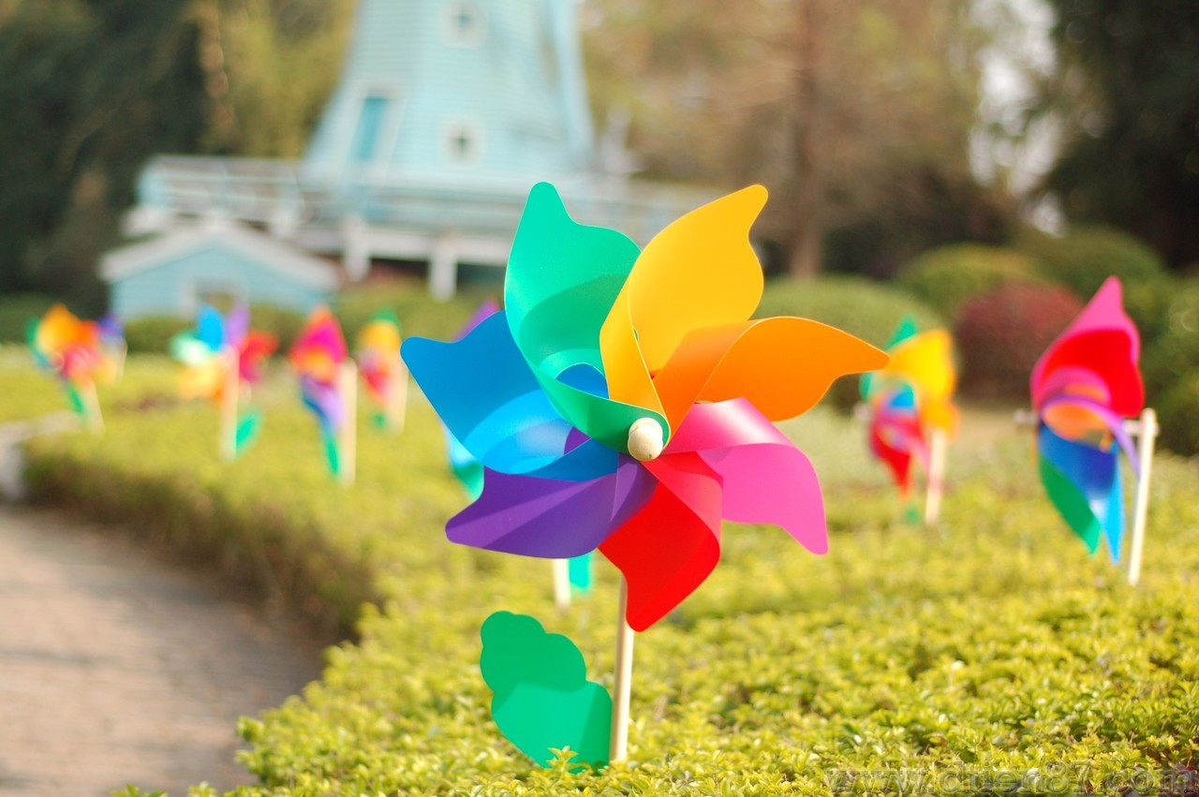
ong
ong
chong chóng
Notes:
Hay còn gọi là CHIM ĐA ĐA

Slide 7

ông
bông súng
ung
Notes:
Chênh lệch về độ tuổi và cao thấp

Slide 8
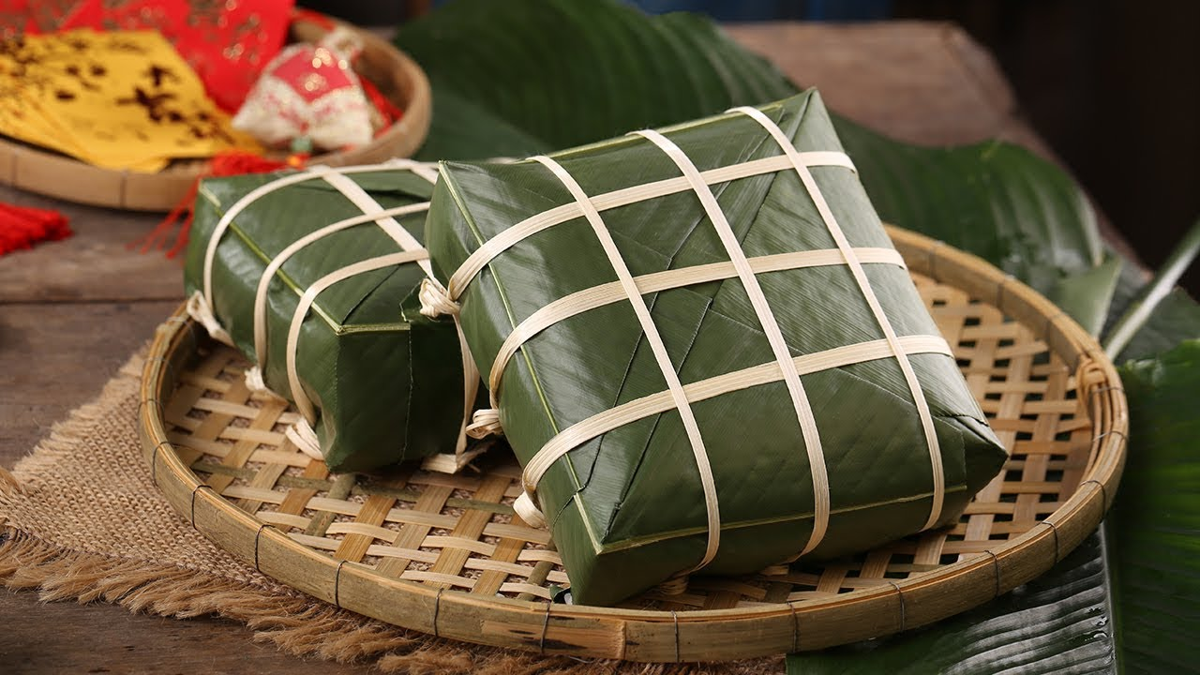
ưng
bánh chưng

Slide 9


chong chóng
bông súng
bánh chưng

Slide 10
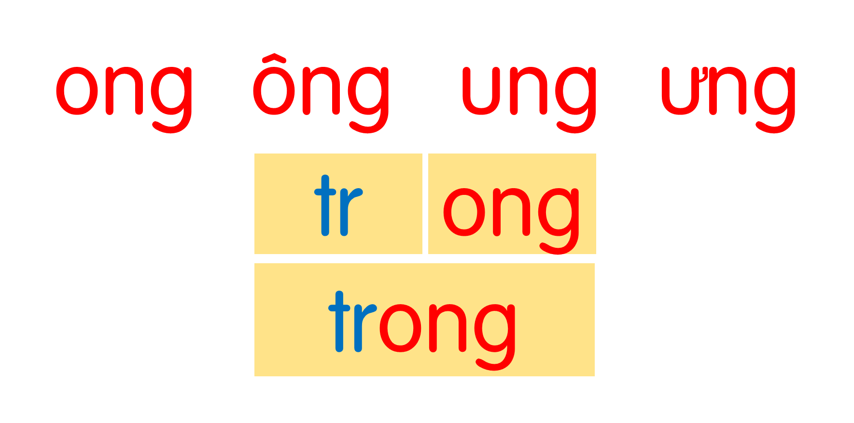
dòng
võng
bổng
cộng
thúng
vũng
đựng
hửng
chong chóng
bông súng
bánh chưng
Notes:
Ôn lại

Slide 11

B

Slide 12
4
Ϊg

Slide 13
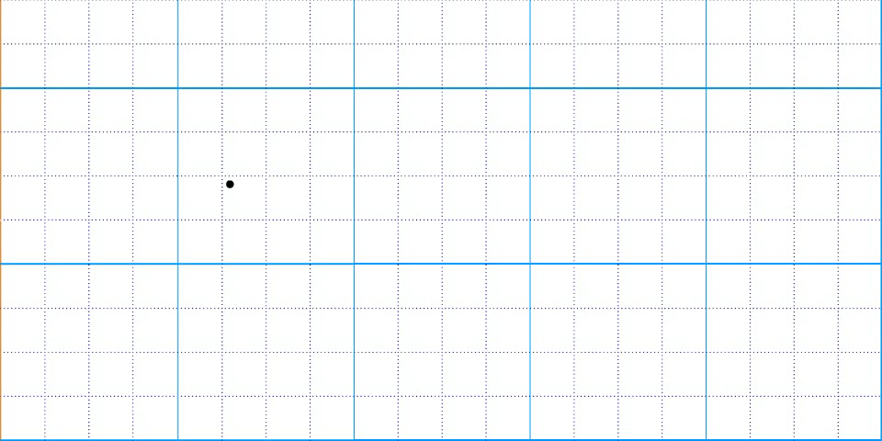

Slide 14
Ϊg
Ūg

Slide 15
Ďng

Slide 16
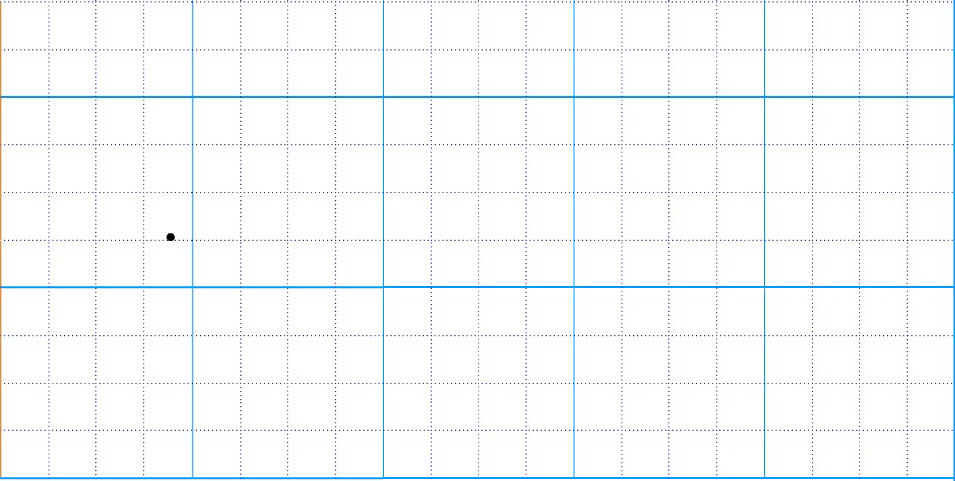

Slide 17
Ďng
ưng

Slide 18
bŪg ǧǼng

Slide 19
báζ εưng

Slide 20

S / 134
V / 39

Slide 21
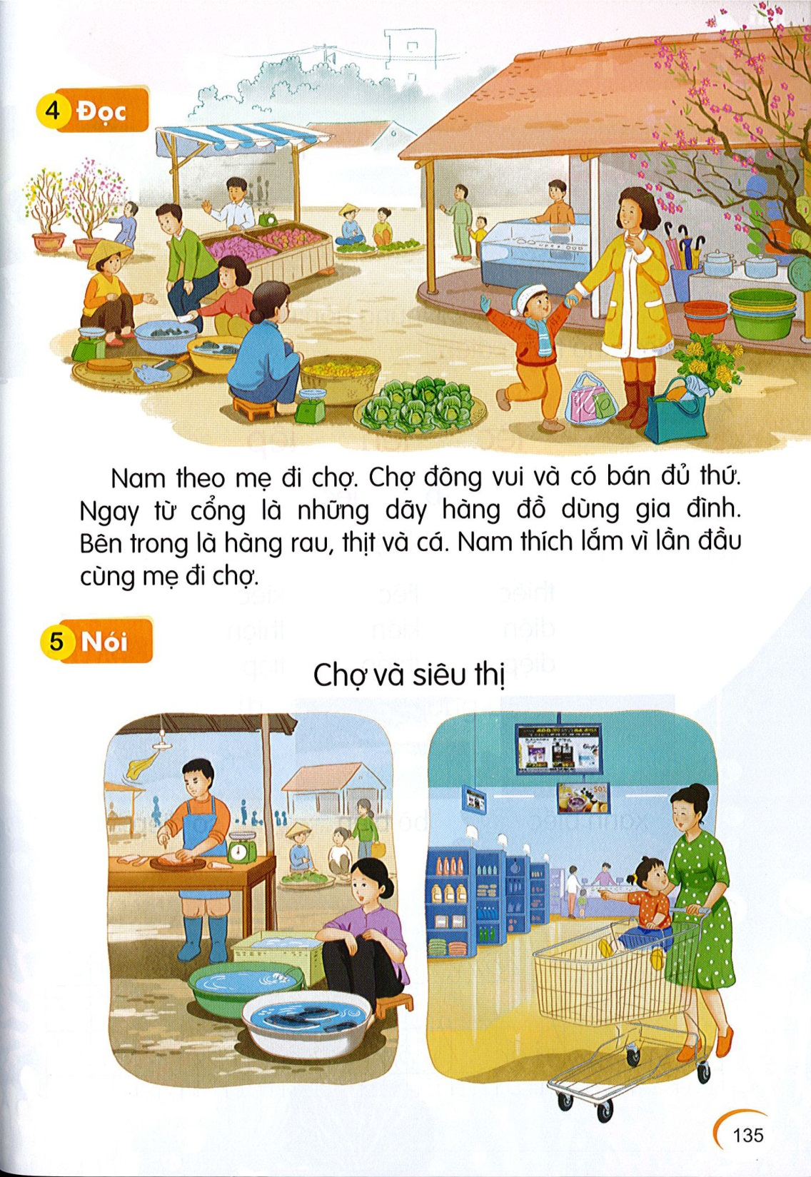
Đọc
4
1
2
Nam theo mẹ đi chợ. Chợ đông vui và bán đủ thứ. Ngay từ cổng là những hàng đồ dùng gia đình. Bên trong là hàng rau, thịt và cá. Nam thích lắm vì lần đầu cùng mẹ đi chợ.
3
4
5

Slide 22
đông vui
cổng
đồ dùng
cùng
bên trong
Notes:
Luyện luôn từ khó đọc nhé!

Slide 23
Đọc
4
Nam theo mẹ đi chợ. Chợ đông vui và bán đủ thứ. Ngay từ cổng là những hàng đồ dùng gia đình. Bên trong là hàng rau, thịt và cá. Nam thích lắm vì lần đầu cùng mẹ đi chợ.
Nam theo mẹ đi chợ. Chợ đông vui và bán đủ thứ. Ngay từ cổng là những hàng đồ dùng gia đình. Bên trong là hàng rau, thịt và cá. Nam thích lắm vì lần đầu cùng mẹ đi chợ.
Nam theo mẹ đi chợ. Chợ đông vui và bán đủ thứ. Ngay từ cổng là những hàng đồ dùng gia đình. Bên trong là hàng rau, thịt và cá. Nam thích lắm vì lần đầu cùng mẹ đi chợ.
Nam theo mẹ đi chợ. Chợ đông vui và bán đủ thứ. Ngay từ cổng là những hàng đồ dùng gia đình. Bên trong là hàng rau, thịt và cá. Nam thích lắm vì lần đầu cùng mẹ đi chợ.
Nam theo mẹ đi chợ. Chợ đông vui và bán đủ thứ. Ngay từ cổng là những hàng đồ dùng gia đình. Bên trong là hàng rau, thịt và cá. Nam thích lắm vì lần đầu cùng mẹ đi chợ.
Nam theo mẹ đi chợ. Chợ đông vui và bán đủ thứ. Ngay từ cổng là những hàng đồ dùng gia đình. Bên trong là hàng rau, thịt và cá. Nam thích lắm vì lần đầu cùng mẹ đi chợ.

Slide 24
Nam theo mẹ đi chợ. Chợ đông vui và bán đủ thứ. Ngay từ cổng là những hàng đồ dùng gia đình. Bên trong là hàng rau, thịt và cá. Nam thích lắm vì lần đầu cùng mẹ đi chợ.
Nam theo mẹ đi đâu?
Chợ có đặc điểm gì?
Nam thấy những hàng gì ở chợ?
Nam cảm thấy như thế nào khi lần đầu cùng mẹ đi chợ?

Slide 25


Nam theo mẹ đi chợ. Chợ đông vui và bán đủ thứ. Ngay từ cổng là những hàng đồ dùng gia đình. Bên trong là hàng rau, thịt và cá. Nam thích lắm vì lần đầu cùng mẹ đi chợ.

Slide 26
Nói
7
Chợ và siêu thị

Slide 27



Slide 28
Nam theo mẹ đi chợ. Chợ đông vui và bán đủ thứ. Ngay từ cổng là những hàng đồ dùng gia đình. Bên trong là hàng rau, thịt và cá. Nam thích lắm vì lần đầu cùng mẹ đi chợ.

Slide 29

Dặn dò

